Slide 1


Голубая капля
Стало как-то суховато
От пустынь и от степей.
И поэтому, ребята,
Вот загадки помокрей.

Slide 2
Над тобой и надо мной
Она растет вниз головой.
(Сосулька).

Slide 3
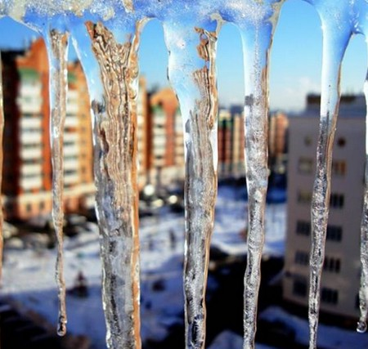

Slide 4
Посмотрите-ка! В апреле
С крыши брызги полетели
И стараются, шлеп-шлеп,
Попадать нам прямо в лоб.
(Капель)

Slide 5
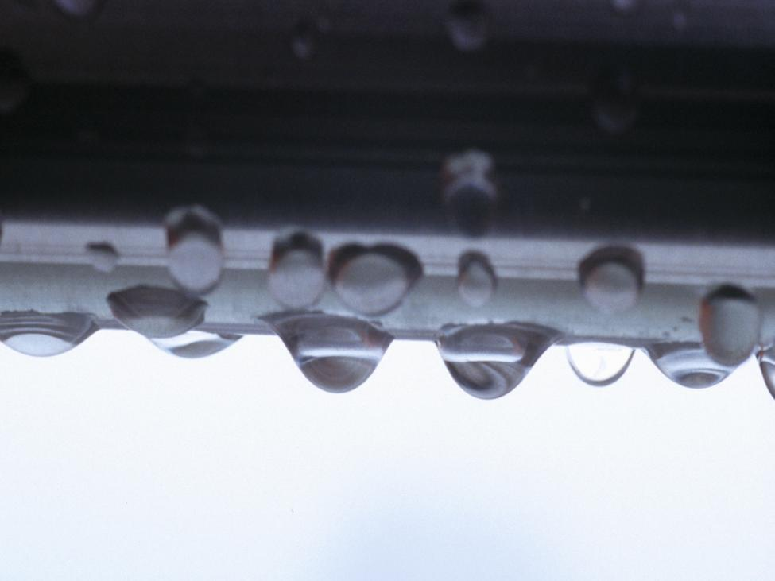

Slide 6

Он и льет, и льет, и льет.
Мокрая погода.
Может, это вертолет
Сбрасывает воду?
Нет, вода из облаков.
Угадай, он кто таков?
(Дождь)

Slide 7
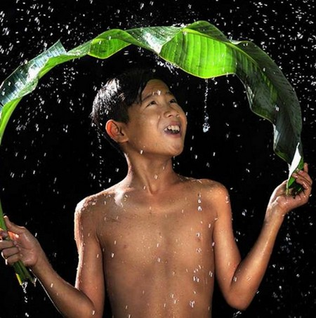

Slide 8
Мы журчим в апреле звонко,
Ведь сугробы быстро тают,
А мальчишки и девчонки
В нас кораблики пускают.
(Ручьи)

Slide 9
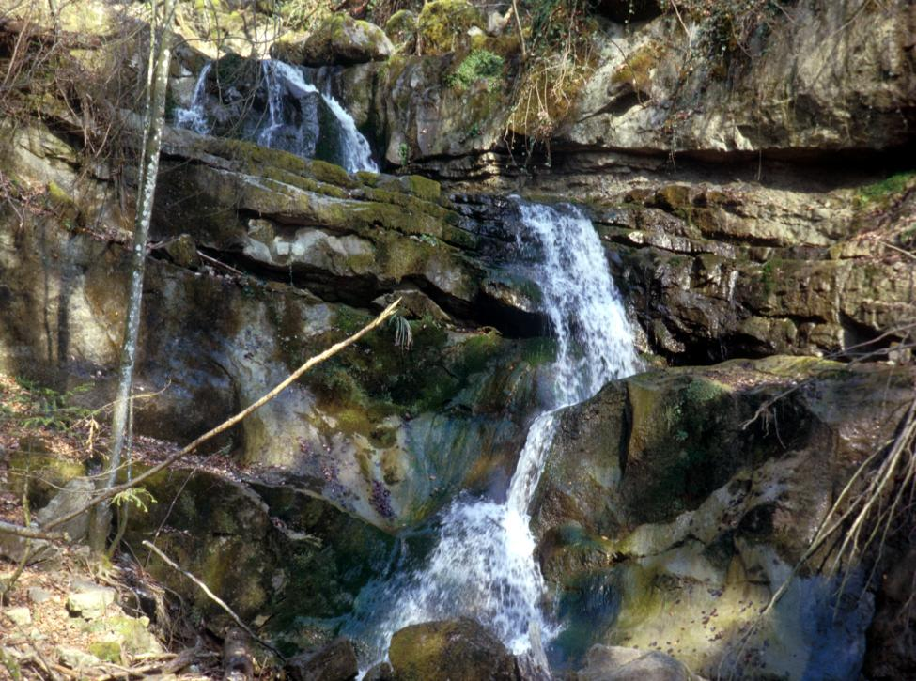

Slide 10

Маленькой рождаюсь я,
Получаюсь из ручья,
А до моря добегу -
Стать широкою смогу.
(Река)

Slide 11
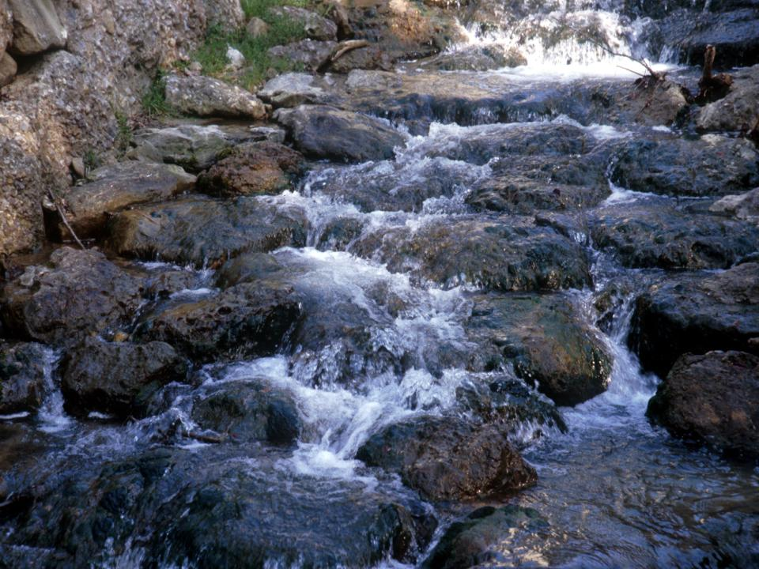

Slide 12
Хоть на море мы похожи,
Мы внутри материка.
В нас порой впадают тоже
Ручеек или река.
С океаном не знакомы.
Назовите, дети, кто мы?
(Озера)

Slide 13
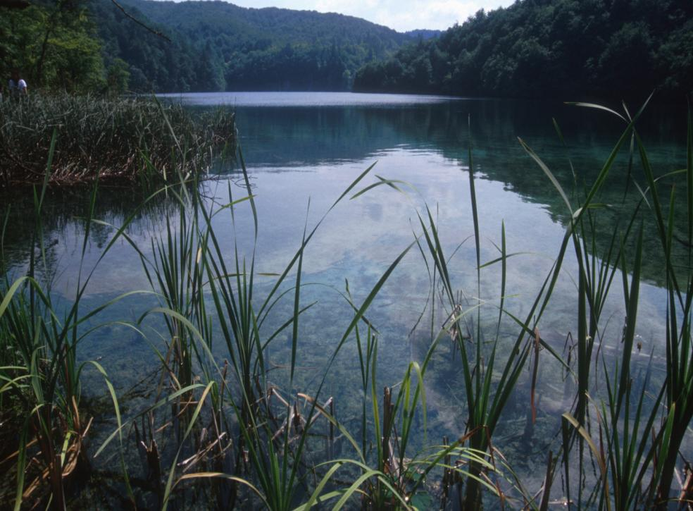

Slide 14
Это - водные пустыни,
Волны как барханы.
Здесь, среди бездонной сини –
Штормы, ураганы.
(Океан, море)

Slide 15
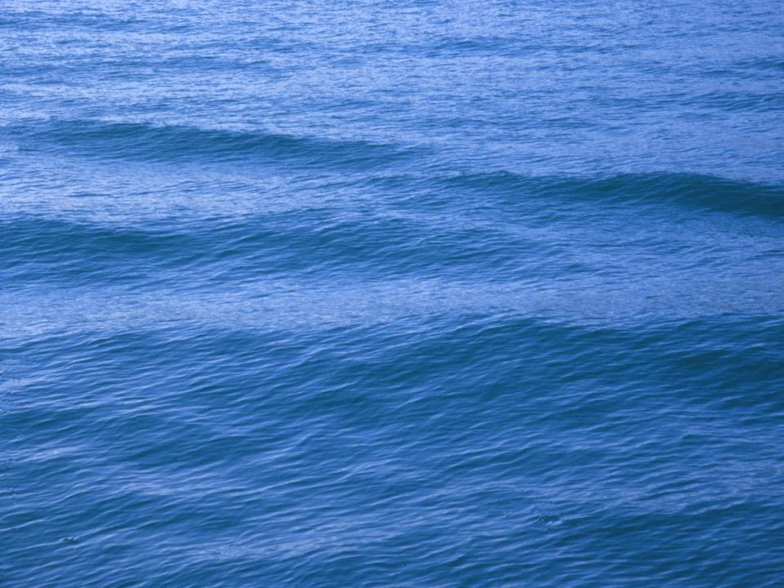

Slide 16

В океане ходим мы,
Словно синие холмы.
Океан - наш дом родной,
В нем немало миль.
В шторм идем большой стеной,
Утихаем в штиль.
(Волны)

Slide 17
